Slide 1
РАБОЧАЯ ГРУППА БС ПО БЮДЖЕТНОЙ ГРАМОТНОСТИ И ПРОЗРАЧНОСТИ БЮДЖЕТА (РГБГП): РГБГП: обзор проделанной работы
Ежегодное пленарное заседание БС PEMPAL, Любляна, Словения, март 2023 г.
Ирина Щербина, старший специалист во вопросам государственного сектора, Всемирный банк; координатор Ресурсной группы БС

Slide 2
План выступления
РГБГП: цели, состав, партнерства
«Продукты знаний» РГБГП
Основные дополнительные темы РГБГП, которые рассматривались в ходе мероприятий с 2018 г.
Соображения для планирования следующих мероприятий РГБГП: обсуждение в группе

Slide 3
I. Цели, состав и партнерства
РГБГП была сформирована в 2015 году; ее цель — знакомство с передовым опытом и предоставление рекомендаций странам-участницам в части повышения уровня открытости бюджета, включая бюджетную прозрачность, грамотность и участие общественности в бюджетном процессе.
Широкая тема, которую рассматривает данная РГ — открытость бюджета — является одной из двух приоритетных тем в сфере бюджетирования (наряду с программно-целевым бюджетированием и бюджетированием, ориентированным на результат) в большинстве стран – членов БС (по данным ежегодных опросов членов Сообщества)
Членами РГБГП являются почти все страны – участницы БС (18 из 21)
Группа установила партнерские отношения и тесно взаимодействует с рядом международных организаций, таких как Всемирный банк, Международное бюджетное партнерство (МБП) и Глобальная инициатива по обеспечению прозрачности в бюджетно-налоговой сфере (GIFT).

Slide 4
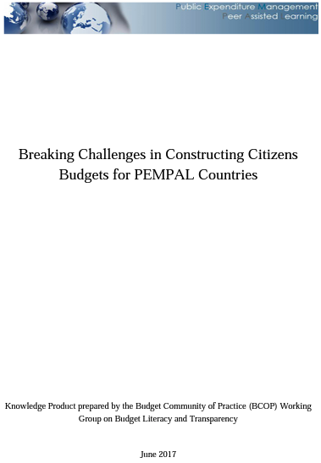
II. «Продукты знаний» (ПЗ) РГБГП
Преодоление проблем, возникающих при подготовке бюджетов для граждан в странах – членах PEMPAL (2017)
Когда Группа начинала работу, практика составления бюджетов для граждан в регионе PEMPAL не была распространена. Поэтому члены Группы решили сосредоточить внимание именно на этой реформе и выявить проблемы, с которыми на том этапе сталкивались страны, а затем поделиться вариантами решений, направленными на их устранение. В ПЗ обозначены 10 проблем, связанных с разработкой бюджетов для граждан в странах региона, и изложены рекомендации по решению этих проблем, разработанные на основе взаимодействия коллег и международных экспертов.

Slide 5
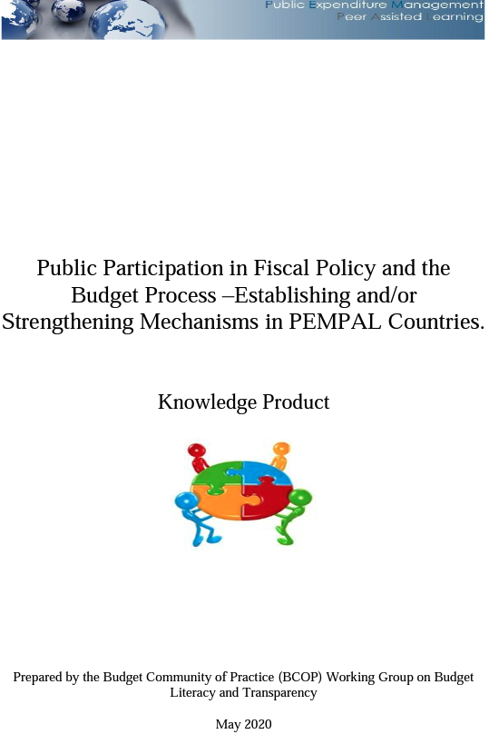
II. «Продукты знаний» (ПЗ) РГБГП
Общественное участие в бюджетной политике и бюджетном процессе. Создание и/или укрепление соответствующих механизмов в странах PEMPAL (2020)
В этом ПЗ представлены основные концепции участия общественности и содержится обзор международных подходов и передового опыта. Представлены механизмы общественного участия как со стороны спроса, так и со стороны предложения. Кроме того, в ПЗ предлагается «дорожная карта» для стран – участниц PEMPAL на основе региональной и международной практики и рекомендаций.

Slide 6
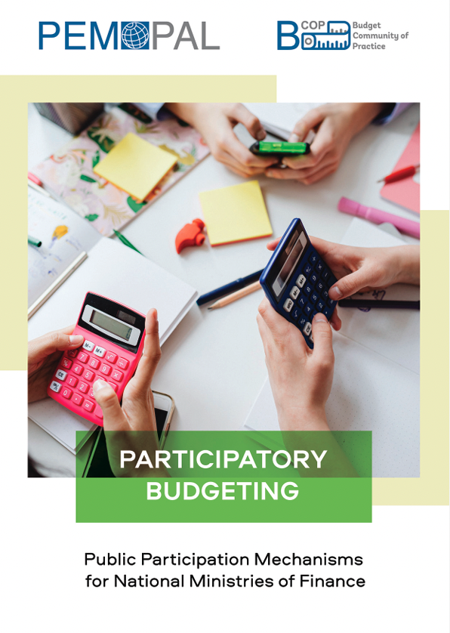
II. «Продукты знаний» (ПЗ) РГБГП
Партисипаторное бюджетирование: механизмы участия общественности для использования национальными министерствами финансов (2021)
В ПЗ представлены рекомендации относительно механизмов, посредством которых министерства финансов в странах – участницах PEMPAL могли бы разрабатывать инициативы в сфере партисипаторного бюджетирования на национальном уровне и поддерживать их на региональном уровне. Также анализируются выгоды партисипаторного бюджетирования, содержатся примеры из опыта стран и передовой международной практики, а также критерии успеха.
Партисипаторное (инициативное) бюджетирование для молодежи (2021)
В ПЗ содержится описание основных моделей, принципов и результатов молодежного партисипаторного бюджетирования, рассматриваются риски и способы их снижения, а также приводятся рекомендации применительно к инициативам, актуальным для этой возрастной группы.

Slide 7
II. «Продукты знаний» (ПЗ) РГБГП
Повышение ясности и доступности бюджетной документации (2022)
Данный ПЗ содержит передовой опыт и рекомендации для министерств финансов по повышению ясности бюджета.
В нем представлена «дорожная карта», в которой предусмотрено 12 шагов для достижения полной и значимой доступности и понятности бюджетной документации. Также в ПЗ представлены конкретные примеры передового опыта, применяемого в разных странах.

Slide 8
III. Основные дополнительные темы, которые рассматривались в ходе мероприятий РГБГП с 2018 года
Результаты, выводы и рекомендации по итогам Опроса открытости бюджета МБП (неоднократно)
Рекомендации GIFT применительно к участию общественности и примеры передового опыта
Вовлечение общественности на национальном уровне
Примеры использования механизмов вовлечения общественности конкретными странами: Грузия, Российская Федерация, Португалия, Хорватия и т.д.
Примеры из опыта стран в обеспечении прозрачности в налогово-бюджетной сфере и использовании ИКТ (Узбекистан и Украина)
Тенденции в практике отражения уровня удовлетворенности, восприятия и вовлечения граждан в странах ОЭСР (конкретные примеры Франции и Канады)
Прозрачность отраслевых бюджетов в рамках реагирования на COVID-19 и прозрачность в мерах бюджетного реагирования на пандемию, вызванную COVID-19
Способы улучшить понимание бюджета с точки зрения журналистского сообщества и опыт Южной Африки

Slide 9
IV. Соображения для планирования следующих мероприятий РГБГП: обсуждение в группе
Принимая во внимание ПЗ, разработанные к настоящему времени РГБГП, и презентации, сделанные на предыдущих заседаниях БС, участникам предлагается в рамках группового обсуждения сообщить о приоритетных направлениях реформ / темах своих стран в широкой области открытости бюджета; эта информация будет использована при планировании будущей работы РГБГП
применительно к теме (темам), которую(-ые) вы предложите в ходе группового обсуждения, пожалуйста, подробно опишите, какие конкретные аспекты/содержание/формат вас интересуют, а также отметьте, может ли ваша страна внести вклад в работу РГБГП и каким образом
По темам, которые будут отмечены чаще всего, после пленарного заседания будет проведено онлайн-голосование; тема(-ы), набравшая(-ие) наибольшее количество голосов, будет(-ут) рассмотрена(-ы) Исполнительным комитетом на предмет изучения в рамках будущих мероприятий и, возможно, разработки «продукта знаний».

Slide 10
СПАСИБО ЗА ВНИМАНИЕ!

